Slide 1
Tutorial de cadastro e acesso ao Curso para Elaboração do Plano Municipal de Assistência Social (2022 – 2025)

Slide 2
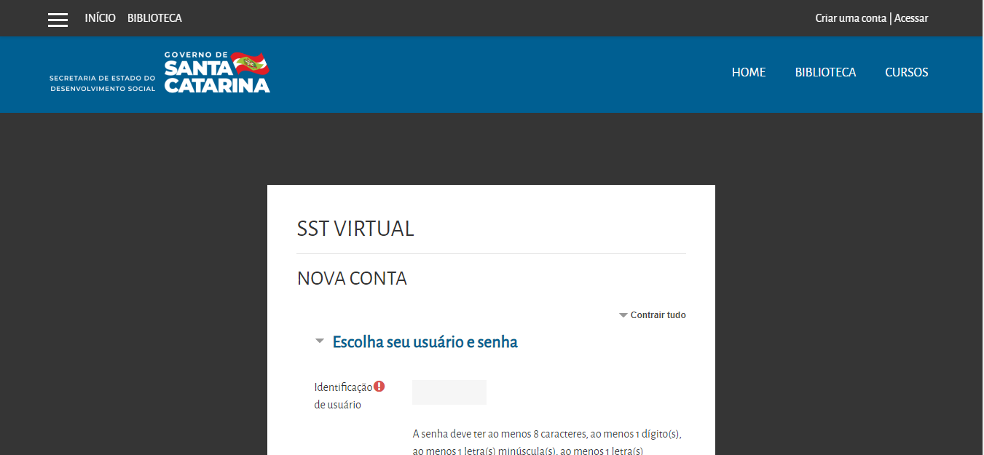
Digite no seu navegador de internet: antigo.sst.sc.gov.br/moodle
Após entrar no site, clique em “Criar uma conta” no canto superior direito da página.
Se a página não abrir através do link, pesquise por “moodle sds”, será o 1º resultado.

Slide 3
Preenchimento dos dados de cadastro
Sua identificação de usuário e senha serão usadas para acessar a plataforma do curso, mais informações a seguir.
Sua senha deverá ter no mínimo 8 caracteres, ao menos um número, uma letra maiúscula e um caractere não alfanumérico como @, #, * - .
No campo “CPF” só coloque os números sem pontos nem traço.
Atente-se à escrita e acentuações em seu nome, pois da mesma forma constará no seu certificado, já que é emitido automaticamente pelo sistema aos aprovados.

Slide 4
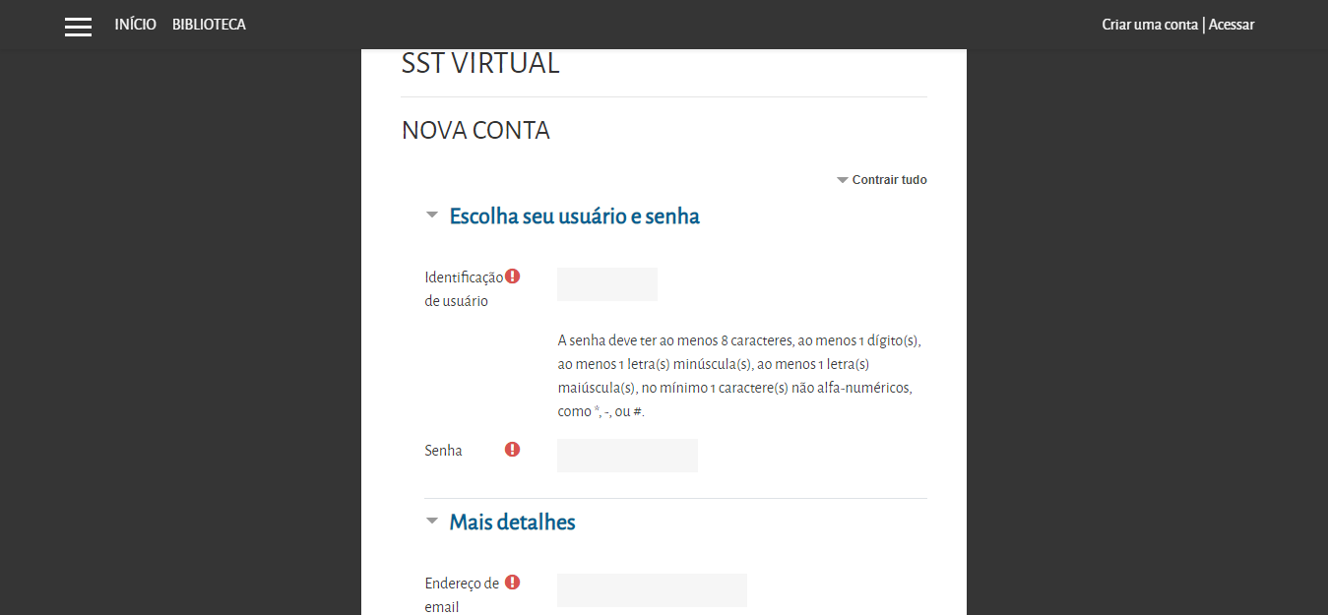
Preencha as lacunas abaixo
Crie seu usuário. Por exemplo, se seu nome é João da Silva, ele pode ser “joao.silva” se ainda não existir esse usuário.
Crie sua senha, conforme as especificações acima.
Digite seu e-mail.

Slide 5
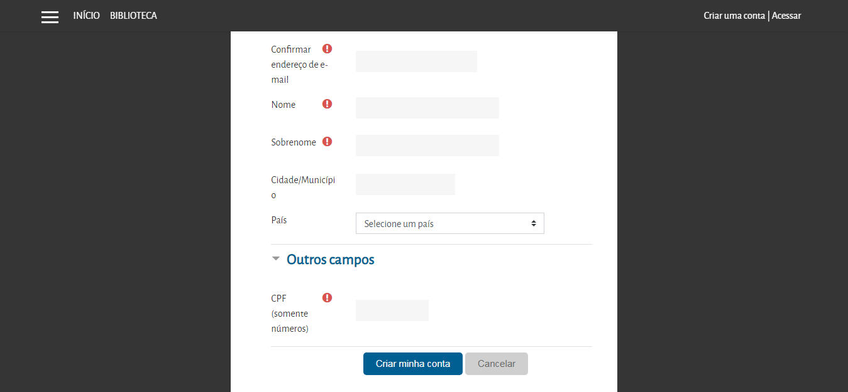
Conclua o cadastro
Preencha com seu nome. Exemplo: João Maria.
Preencha com seu sobrenome. Exemplo: dos Santos Silva.
Digite o nome do município em que atua.
Selecione “Brasil”.
Por fim, clique em “Criar minha conta”.

Slide 6
IMPORTANTE: Após clicar em “Criar minha conta”, uma mensagem de falha de envio do e-mail de confirmação irá aparecer, não se preocupe, sua conta foi criada e será liberada manualmente por um membro da GETIN em até 48h.

Slide 7
Acesso à plataforma

Slide 8
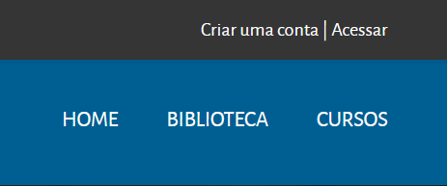
Acesso à sua conta
Para ver se sua conta foi liberada, vá em “Acessar”, no canto superior direito, e na página seguinte entre com o usuário e senha que você criou. Se não funcionar, provavelmente sua conta ainda não foi liberada. Não precisa tentar fazer seu cadastro novamente, tente acessar mais tarde.

Slide 9
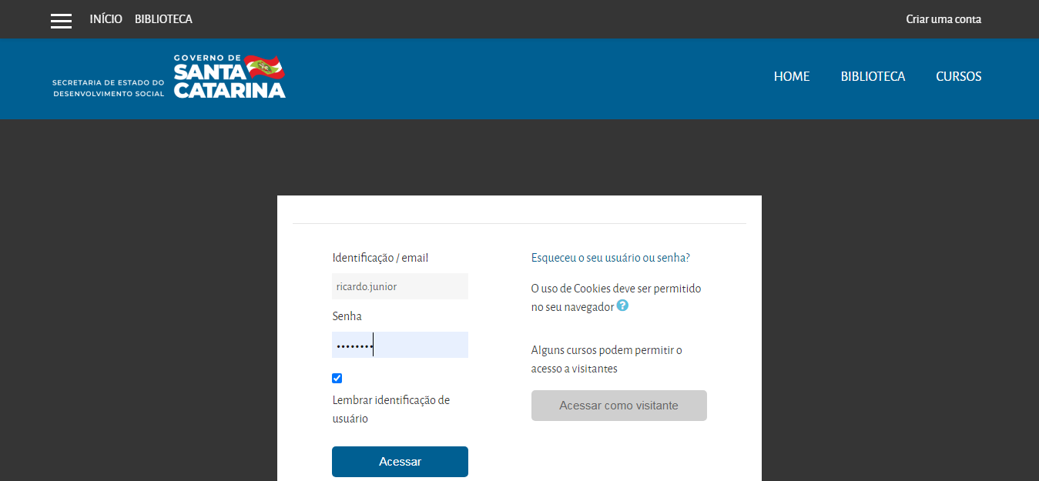
Preencha as lacunas com o usuário e senha que você criou e clique em “Acessar”

Slide 10
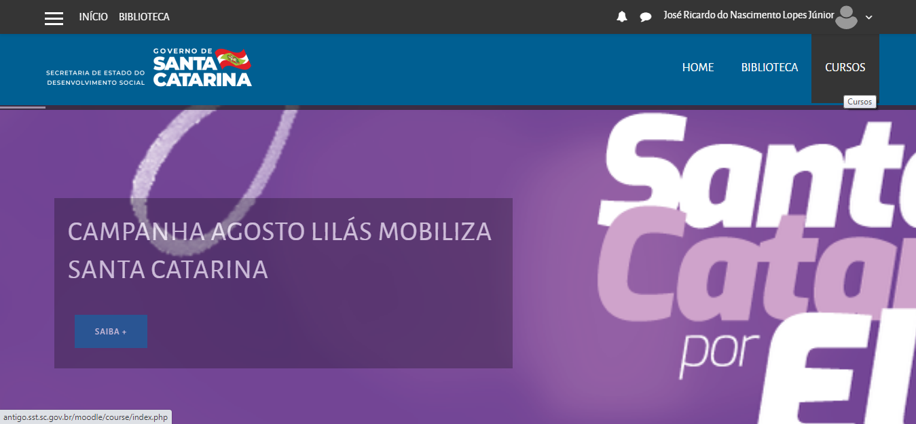
Primeiro acesso

Slide 11
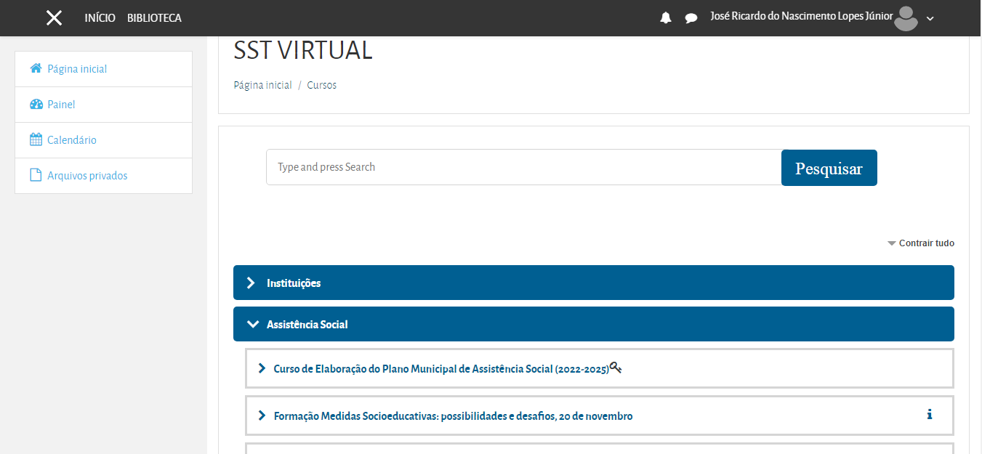

Slide 12
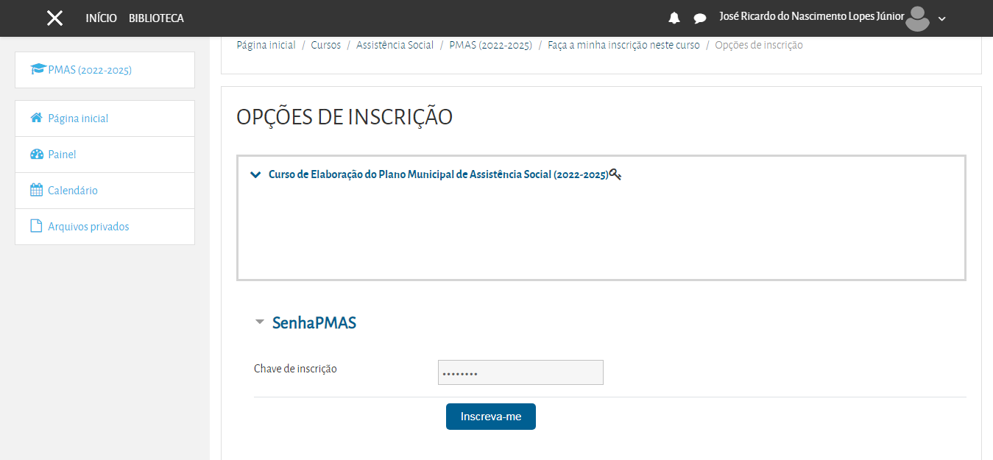
Digite sua senha de 1º acesso: pmas2021

Slide 13
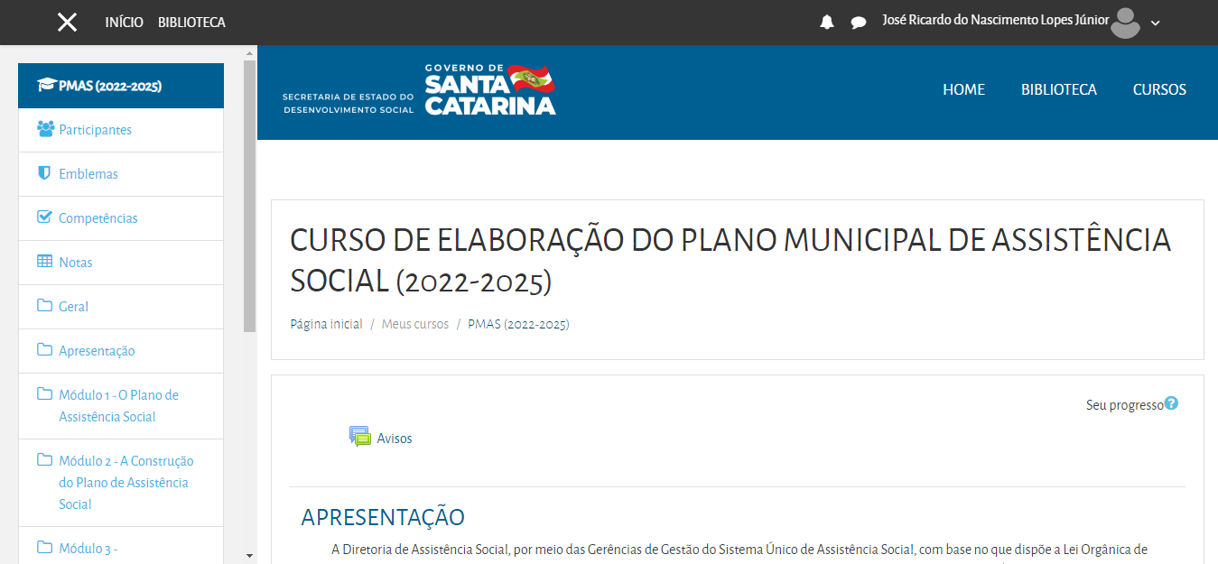
Página inicial do curso

Slide 14
Segundo acesso em diante
A partir do 2º acesso, após digitar o usuário e senha que você criou, aparece essa tela. Nela você clica no botão do menu acima.

Slide 15
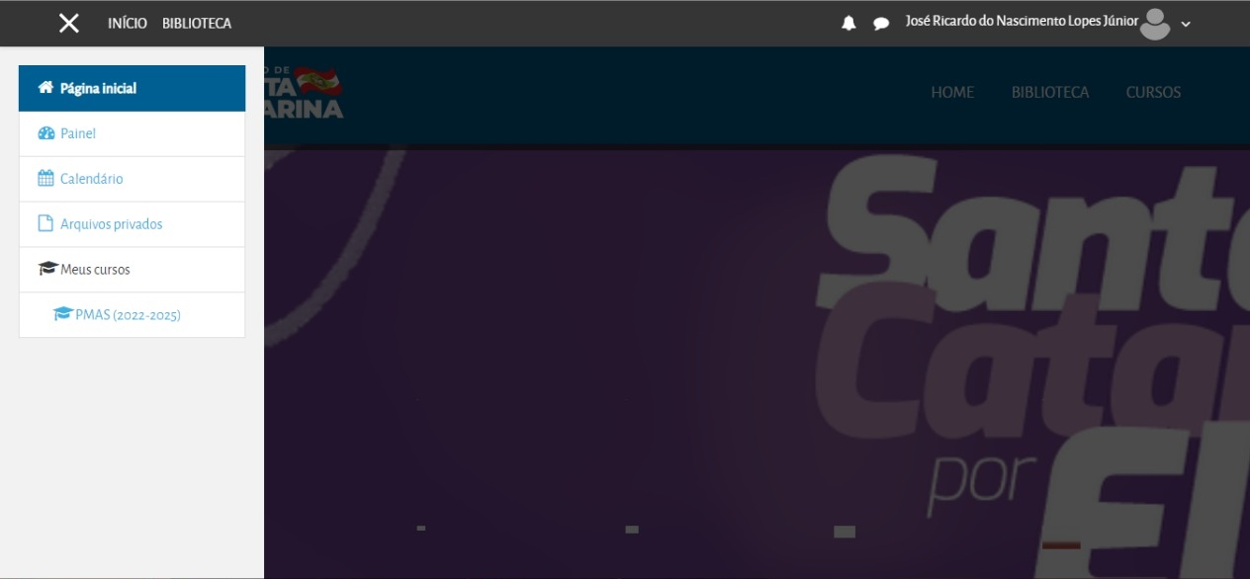
Na coluna do menu clique em “PMAS” para acessar o curso.

Slide 16
Contato
Em caso de dúvidas sobre o conteúdo, você pode entrar em contato com a SDS por meio dos seguintes e-mails:
gsuas@sst.sc.gov.br
vigilanciasstsc@gmail.com
Para suporte técnico sobre acesso à plataforma moodle (cadastro, login e navegação) entre em contato com a GETIN por meio dos telefones:
(48) 3664 - 0655
(48) 3664 - 0623

